Slide 1
ASIA-LA VUELTA AL MUNDO EN 885 JARDINES.-
TURQUIA.-Karaalioglu Park.-Antalya.-Kugulu park.-Emirgam Park.-
Selección de textos y fotografías por
JOSE ELIAS BONELLS

Slide 2
Karaalioglu Park.-Antalya
Karaalioglu Park ( turco : Karaalioğlu Parkı) es un gran parque en Antalya , Turquía .
Esta justo al sur de Kaleiçi en el centro de la ciudad, de fácil acceso a pie o en tranvía.
La oficina del alcalde, el teatro Municipal de la ciudad, y una antigua fortaleza llamada Hıdırlık Torre con vistas al puerto romano, vista de los acantilados y la amplia extensión azul del golfo de Antalya son las principales atracciones del parque.
Un Museo de historia urbana está proyectado en el parque en 2010.

Slide 3
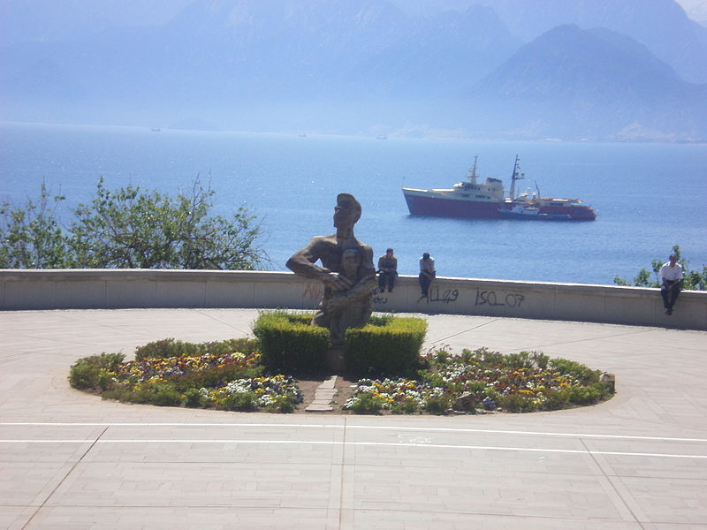
Notes:
El Trabajador y el Hijo.-Monumento

Slide 4
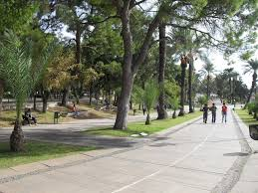
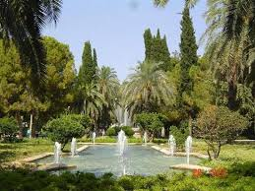
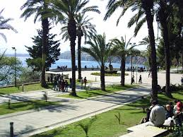
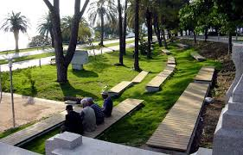
Notes:
Karaalioglu Park.-Antalya

Slide 5
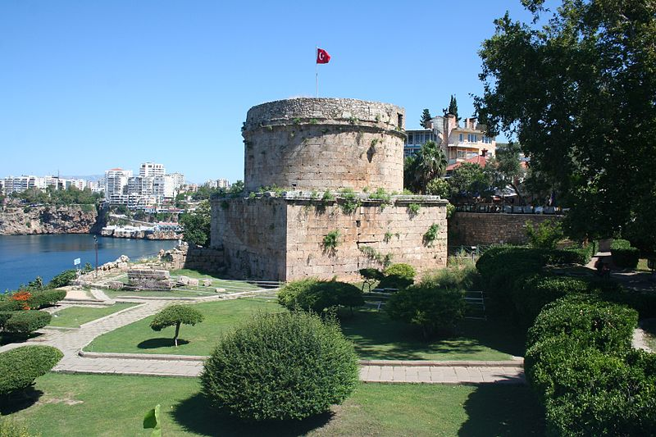
Notes:
Karaalioglu Park.-Antalya

Slide 6
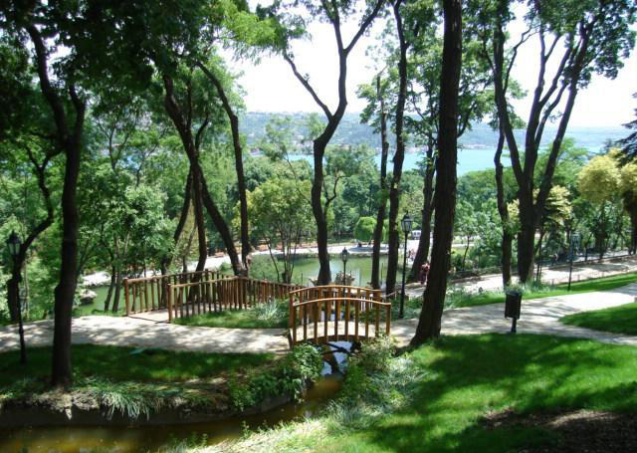
Notes:
Karaalioglu Park.-Antalya

Slide 7
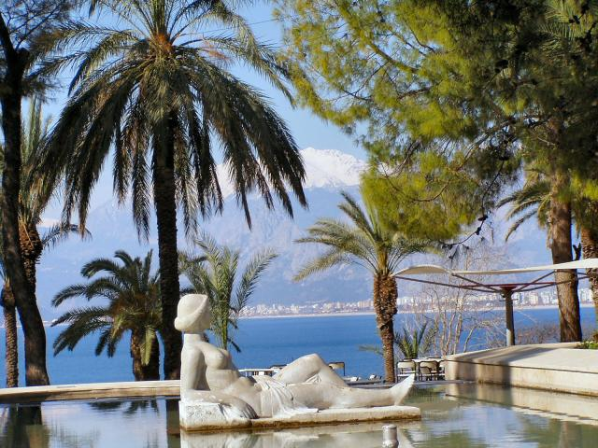
Notes:
Karaalioglu Park.-Antalya

Slide 8

Notes:
Karaalioglu Park.-Antalya

Slide 9
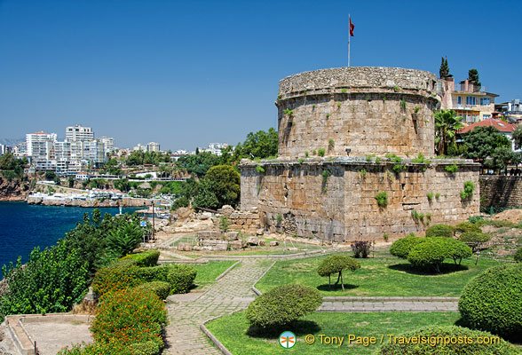
Notes:
Karaalioglu Park.-Antalya

Slide 10
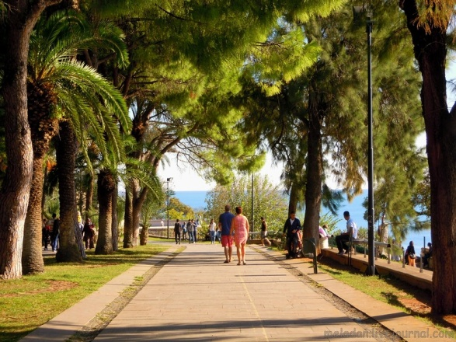
Notes:
Karaalioglu Park.-Antalya

Slide 11
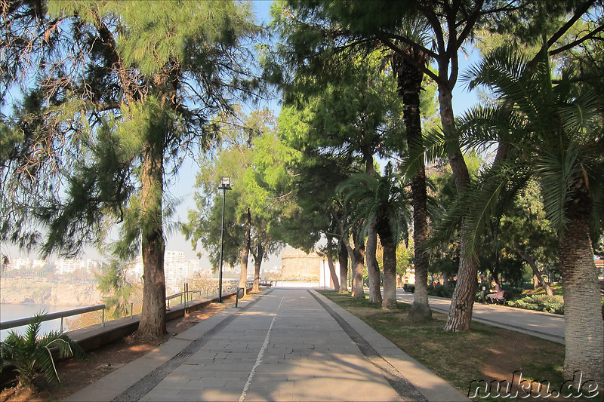
Notes:
Karaalioglu Park.-Antalya

Slide 12
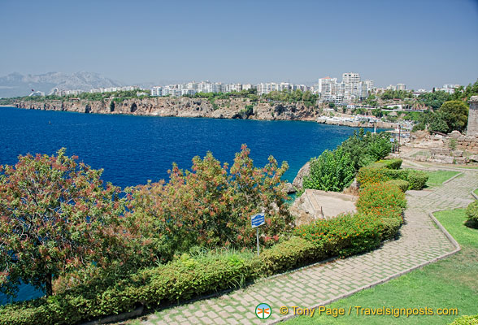
Notes:
Karaalioglu Park.-Antalya

Slide 13
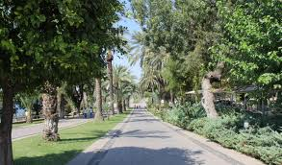
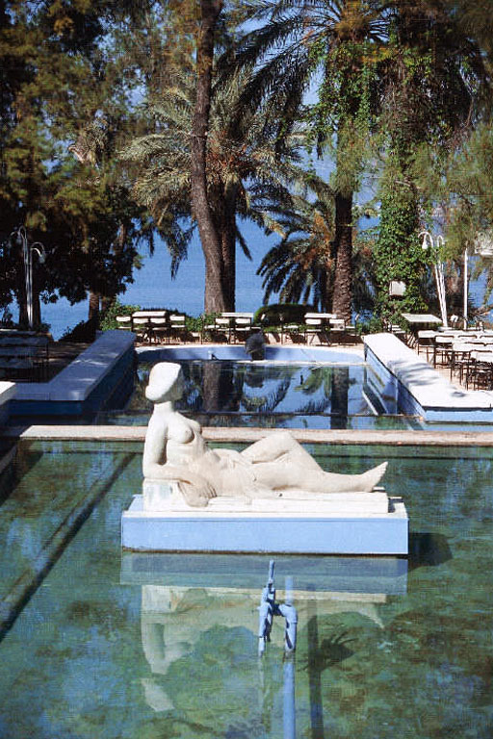
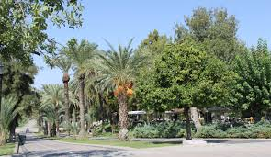
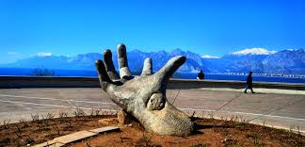
Notes:
Karaalioglu Park.-Antalya

Slide 14
Kugulu park
Kuğulu Park (Cisne Park) es un 1 ha (2.5 acres) parque público en el Çankaya barrio de Ankara , Turquía .
El parque es conocido por sus cisnes (un símbolo de Ankara), pero también tiene patos y gansos. Su estanque fue renovado en 2012.
En junio de 2013 aves acuáticas de Kuğulu (35 aves) fueron evacuados temporalmente para protegerlos del gas lacrimógeno exposición durante las protestas de Turquía 2013 . El parque era un punto de encuentro importante para los manifestantes, y se convirtió en un parque de Taksim Gezi de estilo campamento.
La ciudad de Viena dio al parque un regalo de cisnes.

Slide 15
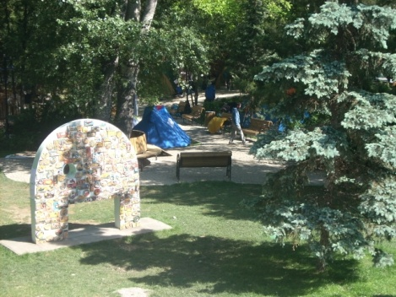
Notes:
Kuğulu Park.-Ankara.-

Slide 16
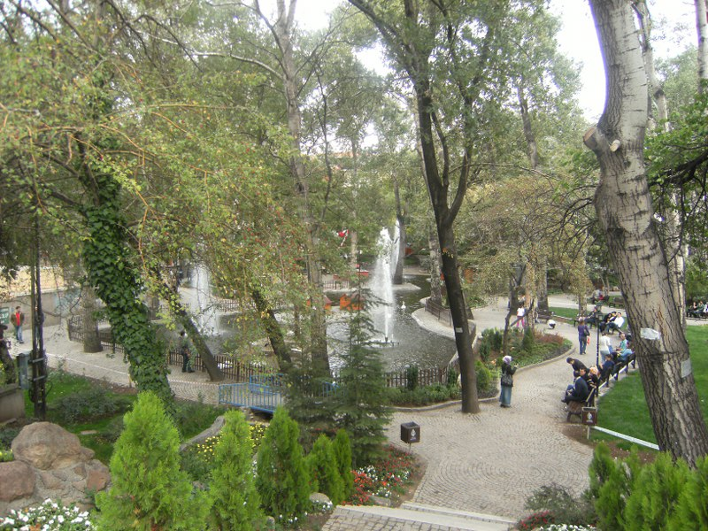
Notes:
Kuğulu Park.-Ankara.-

Slide 17
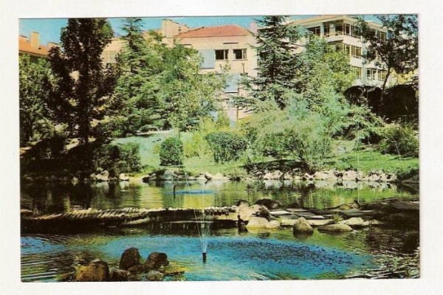
Notes:
Kuğulu Park.-Ankara.-

Slide 18
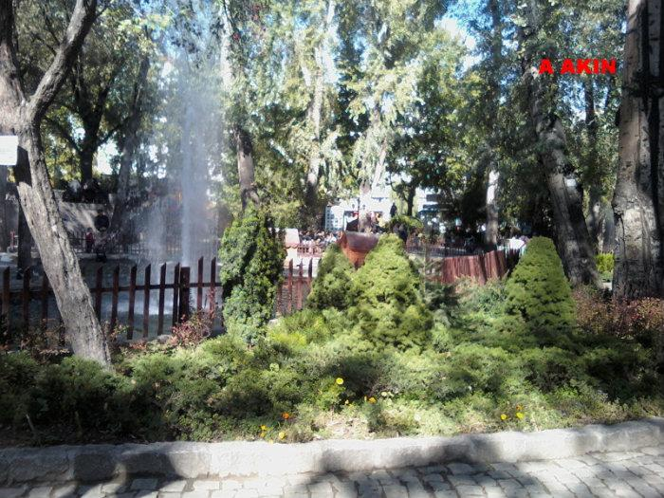

Slide 19
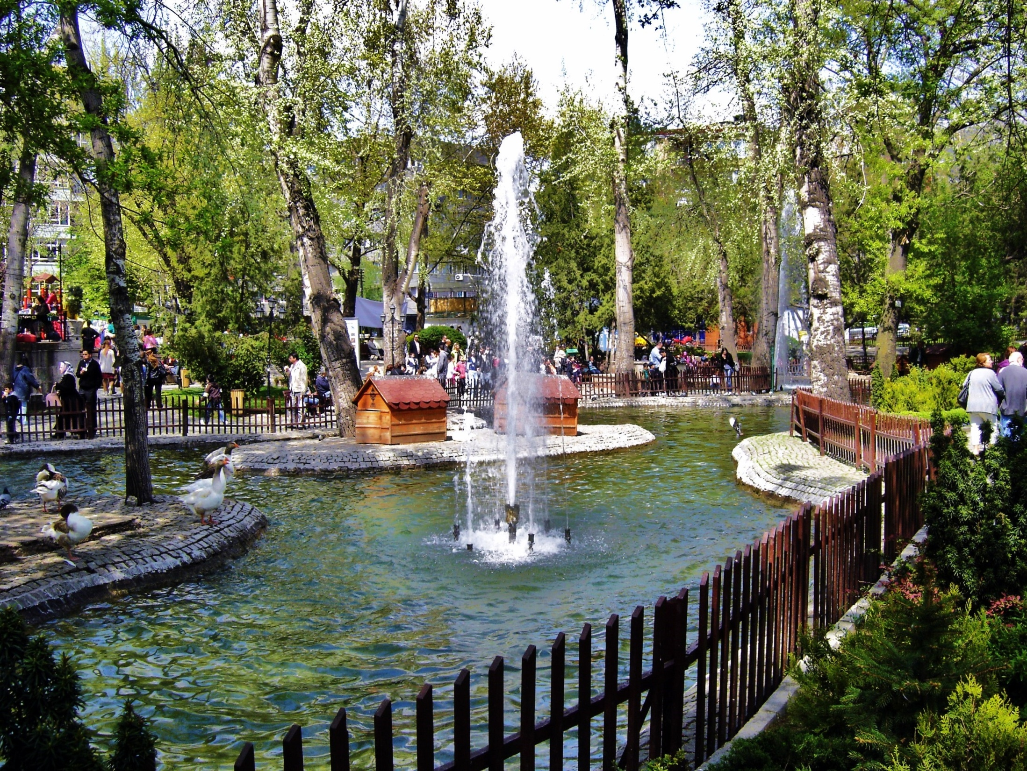
Notes:
Kuğulu Park.-Ankara.

Slide 20
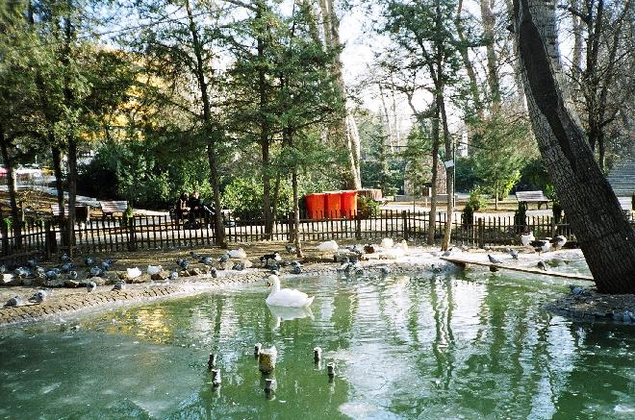
Notes:
Kuğulu Park.-Ankara.

Slide 21
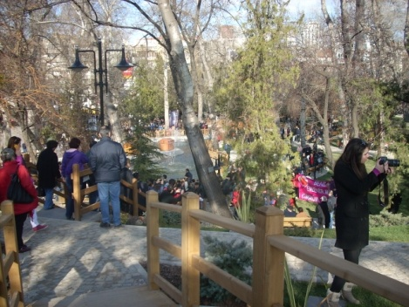
Notes:
Kuğulu Park.-Ankara.

Slide 22
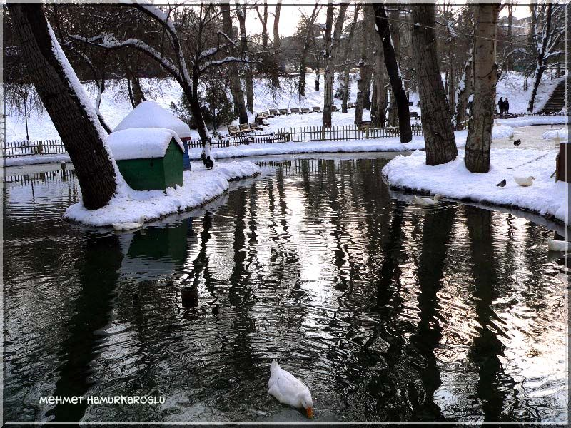
Notes:
Kuğulu Park.-Ankara.

Slide 23
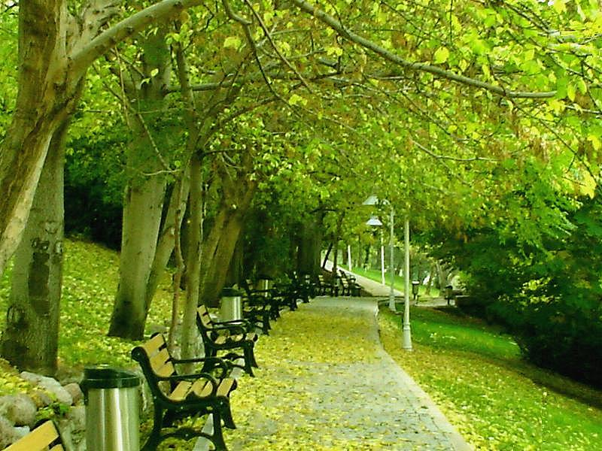
Notes:
Kuğulu Park.-Ankara.

Slide 24
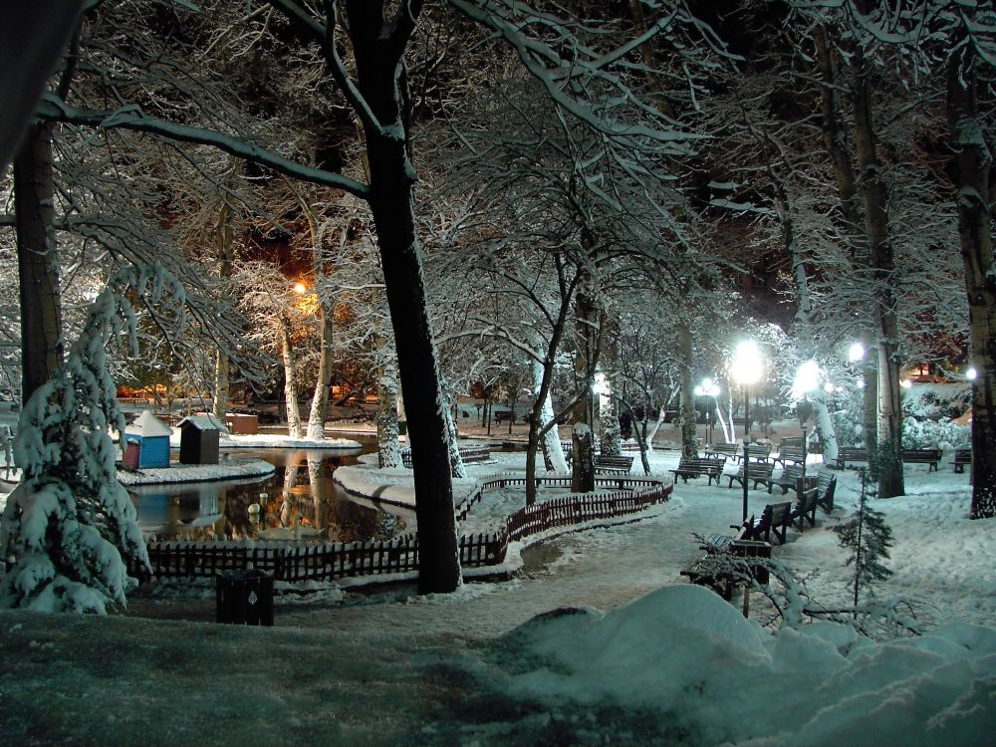
Notes:
Kuğulu Park.-Ankara.

Slide 25
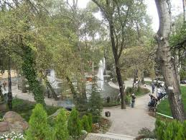
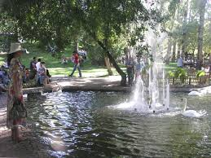
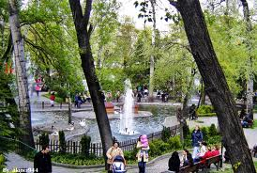
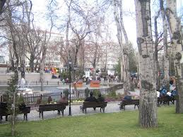
Notes:
Kuğulu Park.-Ankara.

Slide 26
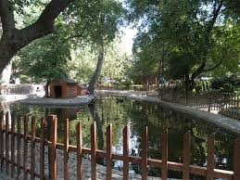
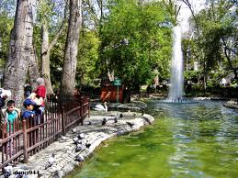
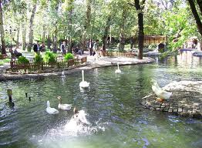
Notes:
Kuğulu Park.-Ankara.

Slide 27
Emirgam Park.-Estambul.
El Emirgan Park ( Turco : Emirgan Korusu o raramente Emirgan Parkı) es un histórico parque urbano situado en el barrio Emirgan en el Sarıyer distrito de Estambul , Turquía , en la costa europea del Bósforo .
Es uno de los parques públicos más grandes de Estambul.
En la era bizantina, toda la zona, donde hoy los tramos del parque, estaba cubierto de cipreses árboles y conocidos como "Kyparades" o "Cypress Bosque".

Slide 28
Llegó a ser conocido como "Feridun Bey Park", cuando se concedió la tierra deshabitada en el siglo de mid-16th a nisanci Feridun Bey, un Lord Canciller en rango en el Imperio Otomano .
En el siglo XVII, el sultán otomano Murad IV (reinó 1623-1640) presentó la finca para Emir GUNE Han, un persa Safavid comandante, quien rindió su castillo Sieged sin ninguna resistencia, y lo siguió de regreso a Estambul.
El nombre " Feridun Bey Park "fue cambiado a" Emirgûne ", que con el tiempo se convirtió en corrompido a" Emirgan.

Slide 29
Durante los siglos, el propietario de la finca ha cambiado varias veces, y al final de la década de 1860, era propiedad de Khedive Ismail Pasha (reinó 1863-1879), gobernador otomano de Egipto y Sudán .
El área fue utilizada como el patio trasero de una madera grande Yalı que construyó en la orilla del Bósforo.
Además, se construyó dentro de la zona del parque de tres pabellones de madera, que todavía existen.
Los herederos de la familia Khedive vendieron la finca en la década de 1930 a Satvet Lütfi Tozan , un rico turco traficante de armas , que concedió los terrenos del parque, los tres pabellones incluidos, más tarde en la década de 1940 a la ciudad de Estambul durante oficina del gobernador y el alcalde Lütfi Kirdar (1938-1949).

Slide 30
El parque, propiedad y administrado hoy por la Municipalidad Metropolitana de Estambul, tiene una superficie de unos (470.000 m 2) en una colina, y está rodeado por altos muros.
En el interior del parque con dos lagos decorativos hay plantadas de más de 120 especies. Los árboles raros más notables de la flora del parque son: pino piñonero , pino turco , pino carrasco , pino azul , Pino Blanco del Este , Pino Marítimo , Cedro japonés ,Abeto de Noruega , Abeto azul , Cedro del Atlas , Cedro del Líbano , cedro del Himalaya , la haya , fresno , Sapindus , sauces , roble húngaro , Colorado White Fir , árbol de culantrillo , California incienso de cedro , Redwood Coast y árbol de alcanfor .

Slide 31
Muchas pistas de footing y mesas de picnic hacen la Emirgan Parque una zona de recreo muy popular para la gente del lugar, sobre todo durante los fines de semana y días festivos.
Los tres pabellones históricos, llamados después de su color exterior como el Pabellón Amarillo, el Pink Pavilion y el Pabellón Blanco fueron restauradas en el tiempo entre 1979-1983 por el Touring y Automóvil Club de Turquía en virtud de su CEO Çelik Gülersoy , y se abrió al público como cafetería y restaurante.
El Emirgan Park está estrechamente asociado con el tulipán , la flor tradicional, que dio su nombre a una época (1718-1730) del Imperio Otomano.

Slide 32
Un jardín especial fue establecido en Emirgan Park en la década de 1960 para revivir la tradición de la ciudad de los cultivos de tulipán.
Desde el año 2005, un festival internacional anual tulipán se organiza aquí cada mes de abril con la `plantación de miles de bulbos de tulipán por lo que el parque es muy atractivo durante esta época por el colorido de estas flores.

Slide 33
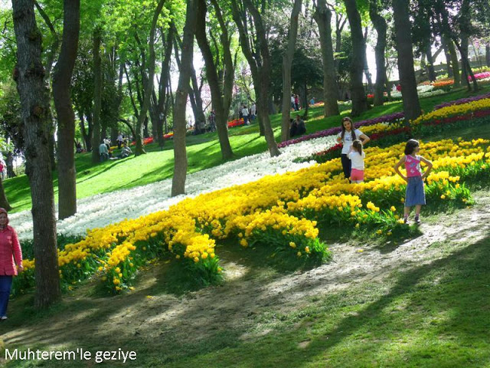
Notes:
Emirgan Park .-Estambul

Slide 34
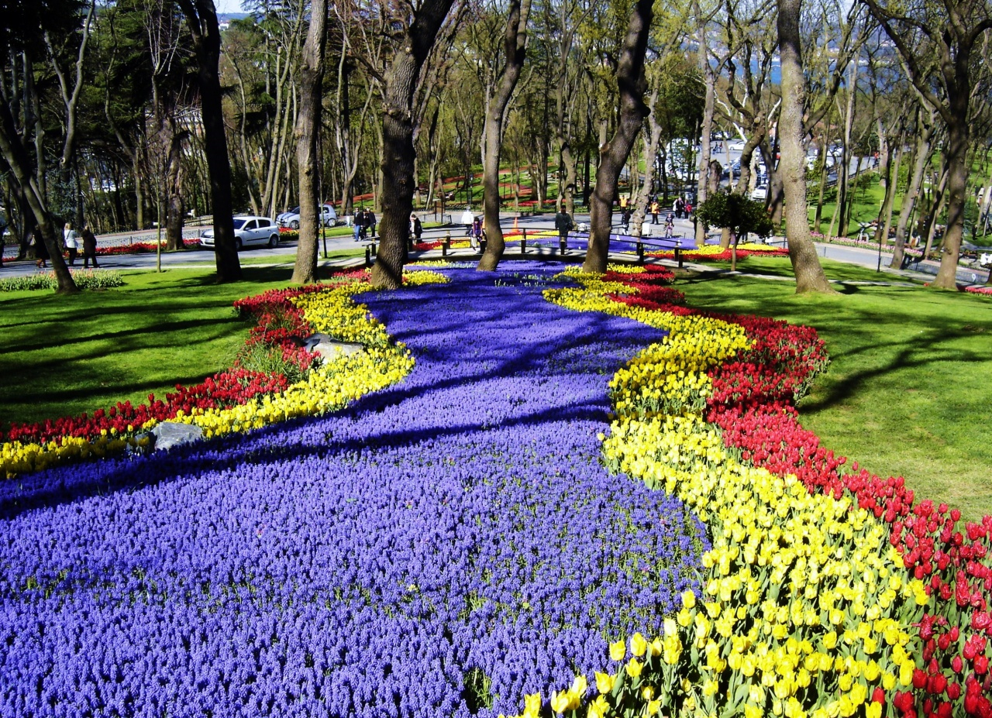
Notes:
Emirgan Park .-Estambul

Slide 35
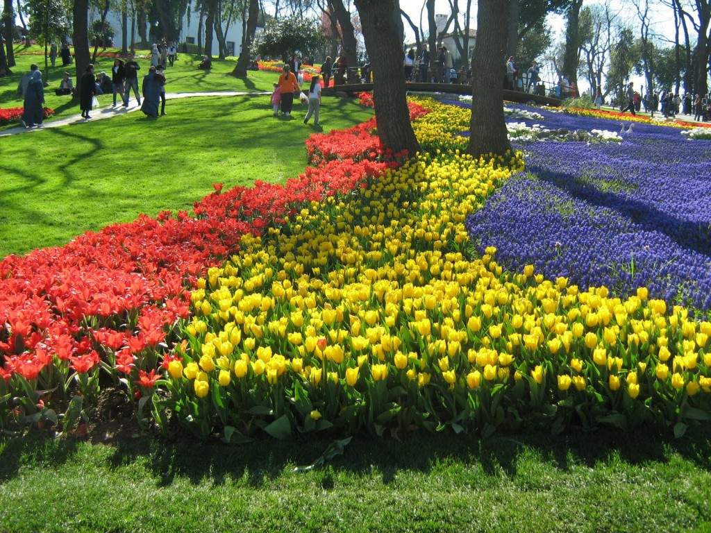
Notes:
Emirgan Park .-Estambul

Slide 36
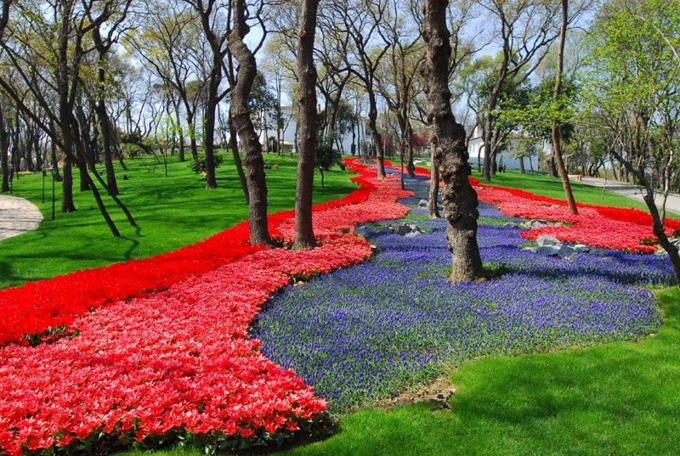
Notes:
Emirgan Park .-Estambul

Slide 37
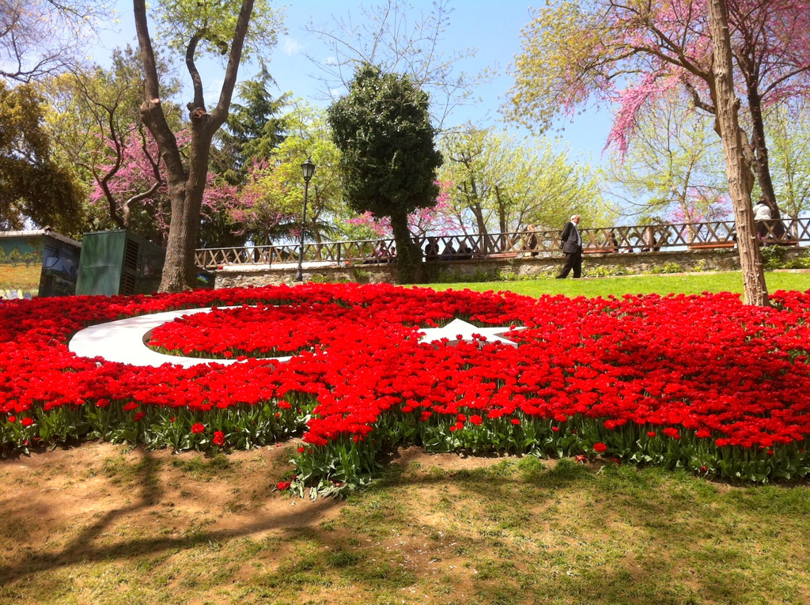
Notes:
Emirgan Park .-Estambul

Slide 38
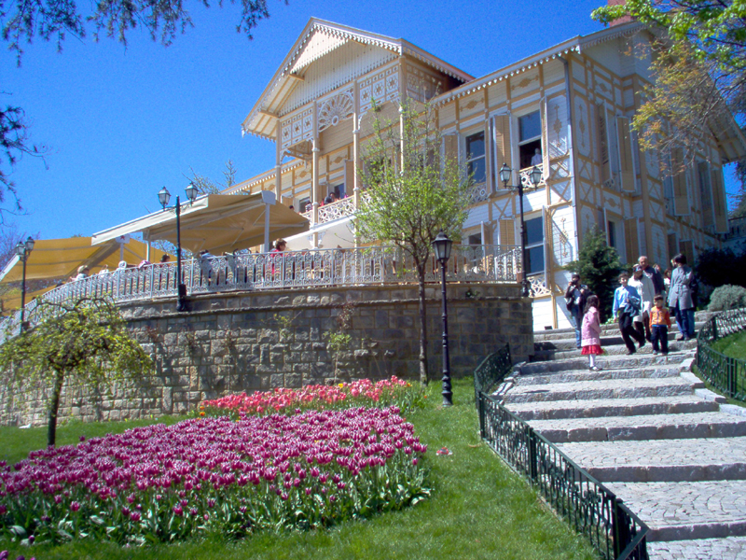
Notes:
Emirgan Park .-Estambul

Slide 39
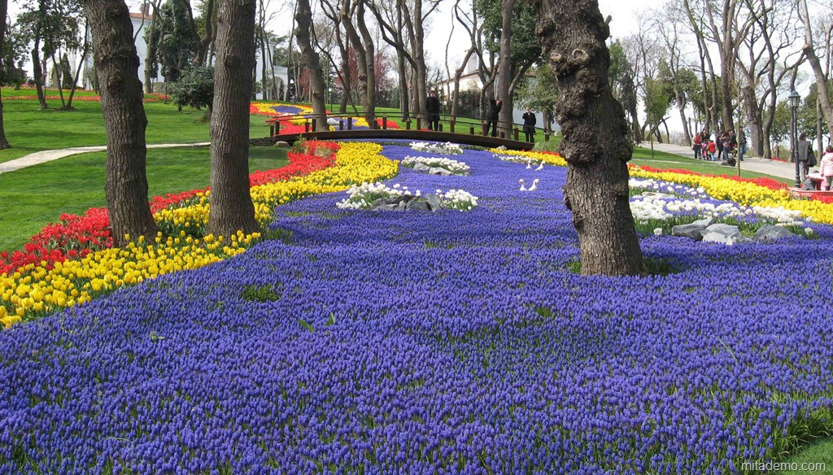
Notes:
Emirgan Park .-Estambul

Slide 40
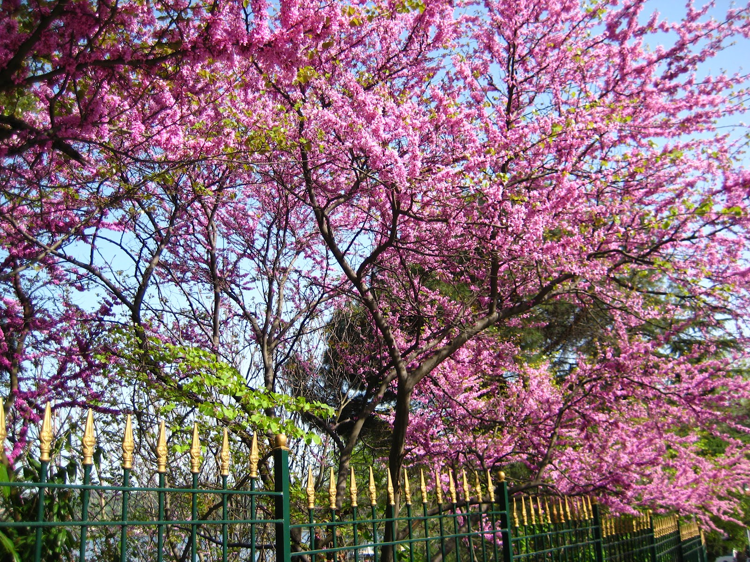
Notes:
Emirgan Park .-Estambul

Slide 41
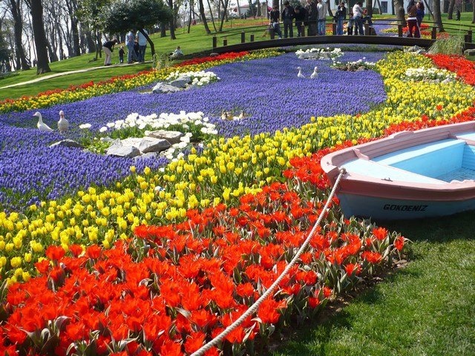
Notes:
Emirgan Park .-Estambul

Slide 42
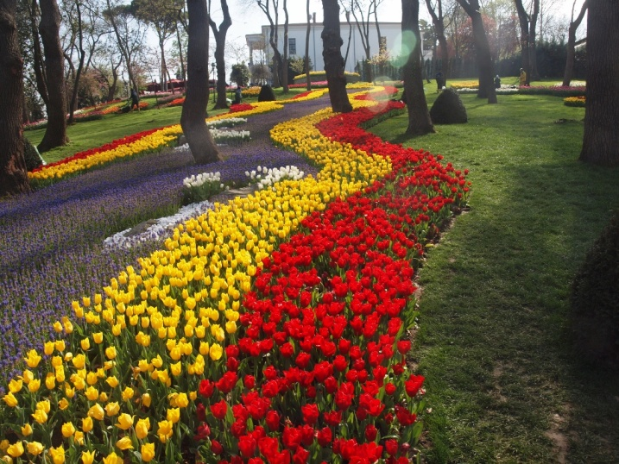
Notes:
Emirgan Park .-Estambul

Slide 43
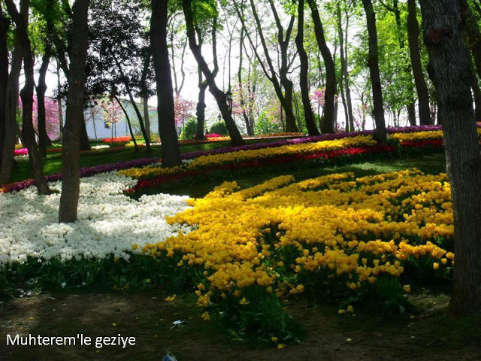
Notes:
Emirgan Park .-Estambul

Slide 44

Notes:
Emirgan Park .-Estambul

Slide 45
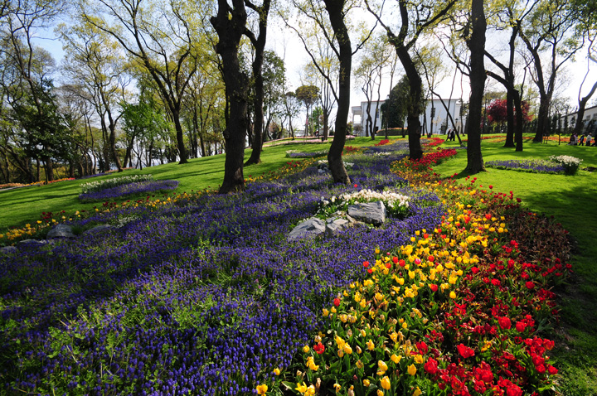
Notes:
Emirgan Park .-Estambul

Slide 46
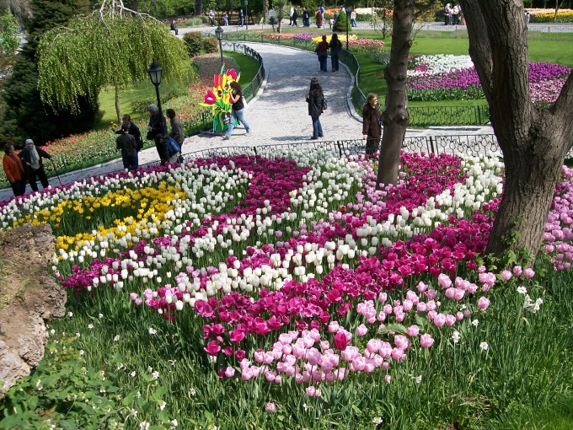
Notes:
Emirgan Park .-Estambul

Slide 47
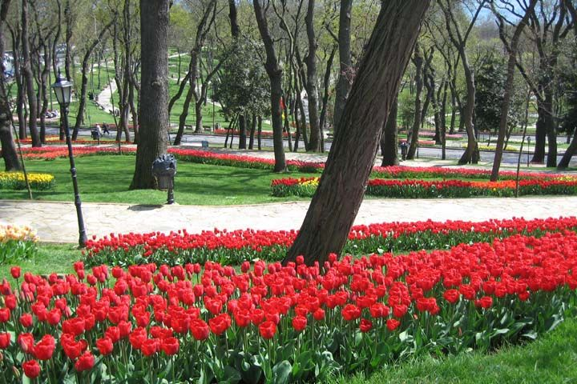
Notes:
Emirgan Park .-Estambul

Slide 48
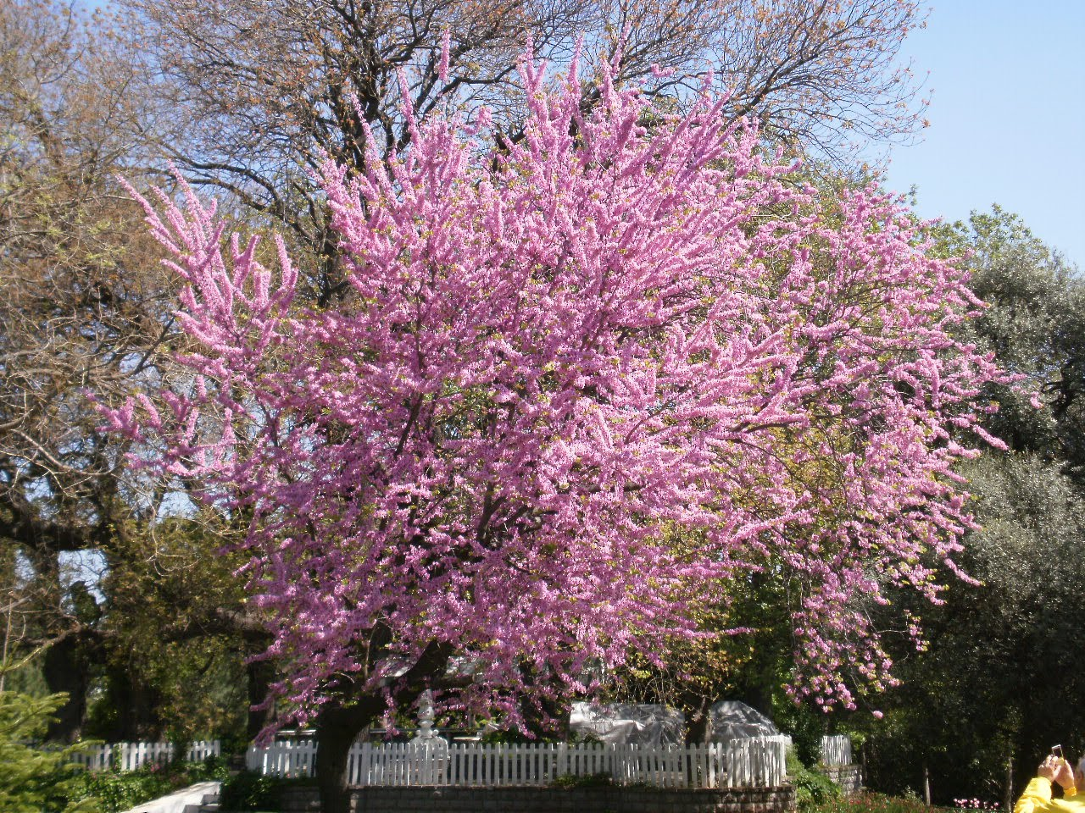
Notes:
Emirgan Park .-Estambul

Slide 49
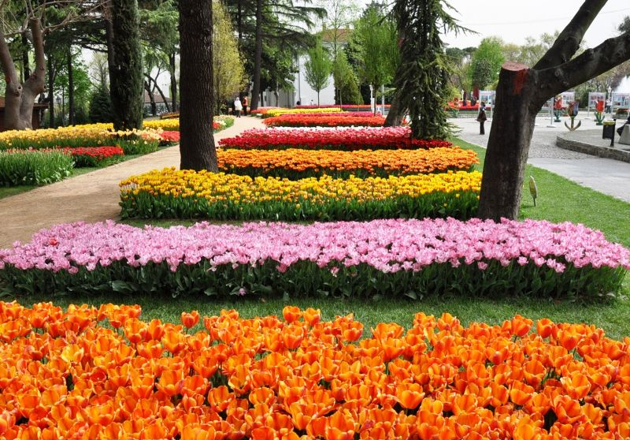
Notes:
Emirgan Park .-Estambul

Slide 50
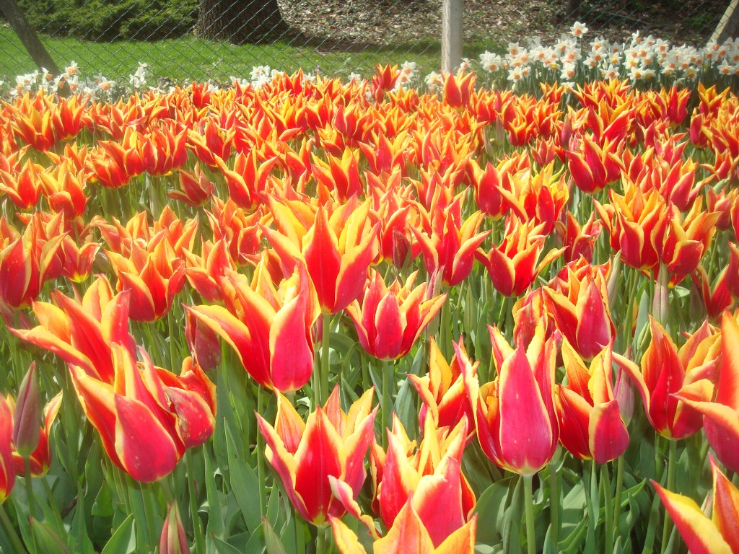
Notes:
Emirgan Park .-Estambul

Slide 51

Notes:
Emirgan Park .-Estambul

Slide 52

Notes:
Emirgan Park .-Estambul

Slide 53




Notes:
Emirgan Park .-Estambul

Slide 54

Notes:
Emirgan Park .-Estambul

Slide 55


Slide 56

Notes:
Emirgan Park .-Estambul

Slide 57

Notes:
Emirgan Park .-Estambul

Slide 58

Notes:
Emirgan Park .-Estambul

Slide 59

Notes:
Emirgan Park .-Estambul

Slide 60

Notes:
Emirgan Park .-Estambul

Slide 61

Notes:
Emirgan Park .-Estambul

Slide 62

Notes:
Emirgan Park .-Estambul

Slide 63

Notes:
Emirgan Park .-Estambul

Slide 64

Notes:
Emirgan Park .-Estambul

Slide 65

Notes:
Emirgan Park .-Estambul

Slide 66

Notes:
Emirgan Park .-Estambul

Slide 67

Notes:
Emirgan Park .-Estambul

Slide 68

Notes:
Emirgan Park .-Estambul

Slide 69

Notes:
Emirgan Park .-Estambul

Slide 70

Notes:
Emirgan Park .-Estambul

Slide 71

Notes:
Emirgan Park .-Estambul

Slide 72

Notes:
Emirgan Park .-Estambul

Slide 73

Notes:
Emirgan Park .-Estambul

Slide 74

Notes:
Emirgan Park .-Estambul

Slide 75

Notes:
Emirgan Park .-Estambul

Slide 76

Notes:
Emirgan Park .-Estambul

Slide 77
Notes:
Emirgan Park .-Estambul

Slide 78

Notes:
Emirgan Park .-Estambul

Slide 79

Notes:
Emirgan Park .-Estambul

Slide 80

Notes:
Emirgan Park .-Estambul

Slide 81

Notes:
Emirgan Park .-Estambul

Slide 82

Notes:
Emirgan Park .-Estambul

Slide 83

Notes:
Emirgan Park .-Estambul

Slide 84

Notes:
Emirgan Park .-Estambul

Slide 85


Notes:
Emirgan Park .-Estambul

Slide 86

Notes:
Emirgan Park .-Estambul

Slide 87

Notes:
Emirgan Park .-Estambul

Slide 88

Notes:
Emirgan Park .-Estambul

Slide 89

Notes:
Emirgan Park .-Estambul

Slide 90

Notes:
Emirgan Park .-Estambul

Slide 91

Notes:
Emirgan Park .-Estambul

Slide 92

Notes:
Emirgan Park .-Estambul

Slide 93

Notes:
Emirgan Park .-Estambul

Slide 94

Notes:
Emirgan Park .-Estambul

Slide 95

Notes:
Emirgan Park .-Estambul

Slide 96

Notes:
Emirgan Park .-Estambul

Slide 97

Notes:
Emirgan Park .-Estambul

Slide 98

Notes:
Emirgan Park .-Estambul

Slide 99


Notes:
Emirgan Park .-Estambul

Slide 100


Notes:
Emirgan Park .-Estambul

Slide 101

Notes:
Emirgan Park .-Estambul

Slide 102

Notes:
Emirgan Park .-Estambul

Slide 103

Notes:
Emirgan Park .-Estambul

Slide 104

Notes:
Emirgan Park .-Estambul

Slide 105

Notes:
Emirgan Park .-Estambul

Slide 106

Notes:
Emirgan Park .-Estambul

Slide 107


Notes:
Emirgan Park .-Estambul

Slide 108

Notes:
Emirgan Park .-Estambul

Slide 109


Notes:
Emirgan Park .-Estambul

Slide 110


Notes:
Emirgan Park .-Estambul

Slide 111

Notes:
Emirgan Park .-Estambul

